Slide 1
Uppstartsmöte P-13 fotboll 2023-04-27

Slide 2
Agenda (19:00-20:00)
Laget
Kommande säsong
Kommunikationsvägar
Förväntningar - Föräldrar
Träningsavgift
Lagekonomi
Tränarutbildning
Övriga frågor

Slide 3
Laget
27 registrerade spelare (2023-04-27), Kelian Sköld och
Gustav Jonsson är nya för i år. Välkomna!
Tränare
Daniel Sjölund
Tomas Wallström
Stefan Edin
Markus Magnusson
Lagledare
Thomas Johansson
Kassör
Liezl Eriksson

Slide 4
Kommande säsong
Spelform
Vi spelar 7 mot 7!
Storlek planyta: 50 x 30 m.
Straffområde: 19 x 7 m
Retreatlinje: 7 m från mittlinjen
Storlek boll: 4
Speltid: 3 x 20 minuter vid enskild match. 3 x 15 minuter vid sammandrag.
Antal spelare: Sex utespelare och en målvakt per lag. Tre avbytare per lag.
Byten: Fria byten. Byten görs företrädesvis i pauserna.
Träningar
Måndagar och onsdagar 17:00 – 18:15 med start v. 18 (1 maj, om vädret tillåter).
Åkreängs konstgräs (övergång till naturgräs prel. v.22).
Sommaruppehåll prel. v.26-31.
Säsongsavslutning i slutet på september.
Seriespel
Matcherna kommer genomföras med fyra sammandrag på våren
(prel. 28/5, 11/6, 18/6, 2/7) och fyra under hösten (prel. 13/8, 27/8, 2/9 10/9).
Vi anordnar ett sammandrag på våren och ett på hösten.
Föräldraansvar kommer krävas under de sammandrag vi håller (fikaförsäljning, matchvärdar osv).
Cuper
Storsjöcupen, 5-8 juli, vecka 27. Ett lag med 20 spelare anmälda. Vid behov går det att efteranmäla enstaka spelare.

Slide 5
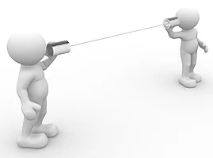
Kommunikationsvägar
Laget.se – https://www.laget.se/BFKP13FB - synka gärna kalendern!
Används för
Information och utskick (mail, sms, nyheter).
Kallelser till matcher, cuper, sammandrag eller annat.
Kalender (träning, match, cup etc.).
Bilder och dokumentation.
Uppföljning och rapportering.
SMS-grupper.
Övrigt
Supertext – mobilapp för enkel hantering av SMS-grupper, finns både till Android och Apple.

Slide 6
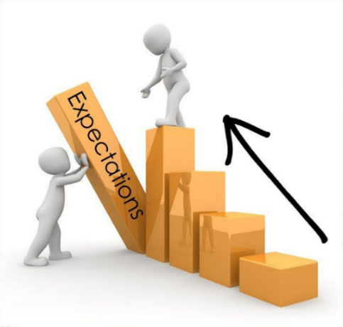
Förväntningar – föräldrar
Komma i tid till träning/match.
Anmäla frånvaro inför träning – görs via Supertext.
Svara på kallelser – dessa skickas ut via mejl vid matcher/sammandrag, uteblivet svar på kallelse = tolkas som ej deltar.
Spelaren förväntas infinna sig med korrekt utrustning:
träningskläder, benskydd, fotbollsskor och vattenflaska.
Uppträdandet
Uppmuntrande – inte instruerande.
Vem är viktigaste spelaren i laget?
Under träning – föräldrarna får gärna stanna och titta på.
Under match – föräldrarna håller sig på ena sidan, ledare och spelare på andra

Slide 7
Lagekonomi 2023
Lagkassan
34 000kr.
Intäkter
Fikaförsäljning under sammandrag och hemmamatcher.
Parkeringsvakter Vitgården (klubbintäkt).
Försäljning av Bingolotter
Utgifter
Storsjöcupen. Brunflo FK står för anmälningsavgiften (1500kr).
Deltagaravgifterna bekostar lagen själva. 22 x 400 = 8800kr
Föräldragrupp och arbetsuppgifter
Parkeringsvakter Vitgården, 15/5 (1st), 26/6 (2st) och 18/8 (2st).
Kiosktjänst och matchvärdar vid hemmamatcher, 6/6 och 7/10.
Kan man inte, så är det eget ansvar att lösa det (inom föräldragruppen).

Slide 8
Träningsavgift fotboll 2023
Medlems och träningsavgift
Medlemsavgift för enskild spelare under 18 år: 250kr.
Träningsavgift för spelare födda år 2011-2013: 1000kr (500kr förra året).
Avgifterna faktureras 2023-05-01. Fakturan skickas till den målsmans mejladress som är registrerad på www.laget.se.
Spelare som ej tidigare varit medlem får prova på tre träningar utan kostnad.
Vad får man för avgifterna?
Som spelare är man försäkrad.
Tillgång till planer och hallar.
Träningsmaterial, matchtröjor, sjukvårdsmaterial m.m.
Kanslifunktion.
Utbildade ledare och domare.
Anmälningsavgift till en cup per lag och år (ej deltagaravgifter).
Medlemsrabatter mot uppvisande av digitalt medlemskort via laget.se.

Slide 9
Övriga frågor/funderingar?

Slide 10
Tack för ikväll!

